Slide 1
Path Tracing기반 고 퀄리티 동영상 녹화 기술 (22`11`18)
윤태웅

Slide 2
서론
Path Tracing Recording 기술 구성
Step1. 특정 구간의 플레이어 데이터 추출 | Step2. 추출한 플레이어 데이터를 ReSTIR GI논문 기술을 이용해서 다시 렌더링 | Step3. ReSTIR GI기술로 렌더링 되는 프레임들을 .mp4같은 동영상 파일로 Encoding
Step1, Stpe2 부분에서의 진척상황 발표

Slide 3
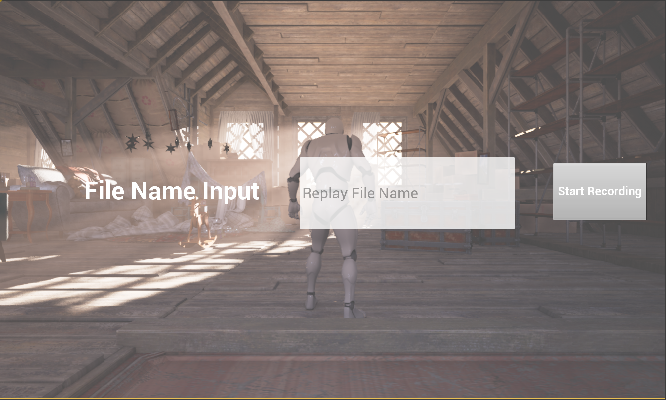
진척1. Replay시스템 UI구현
리플레이 파일 이름 설정
Recording 시작 버튼

Slide 4
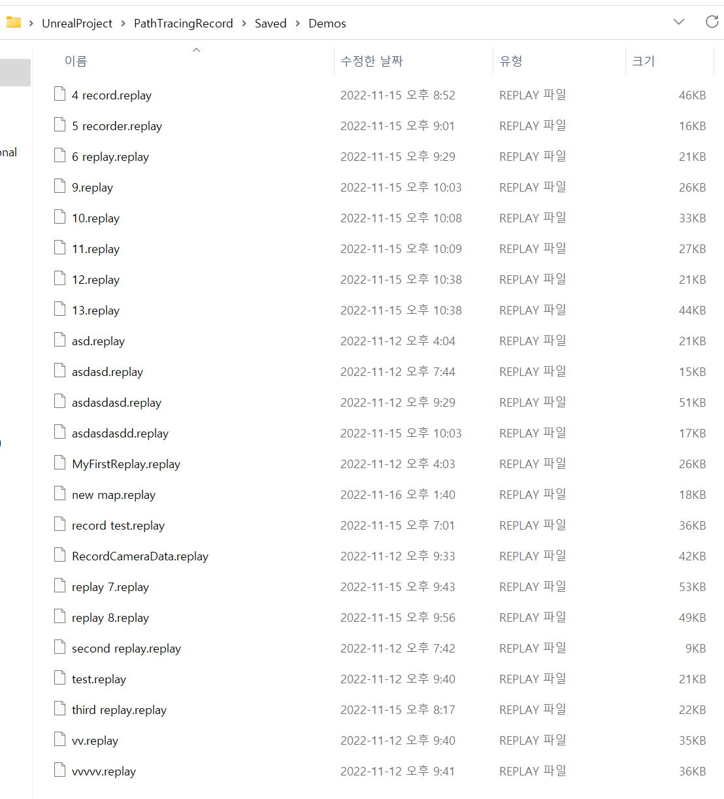
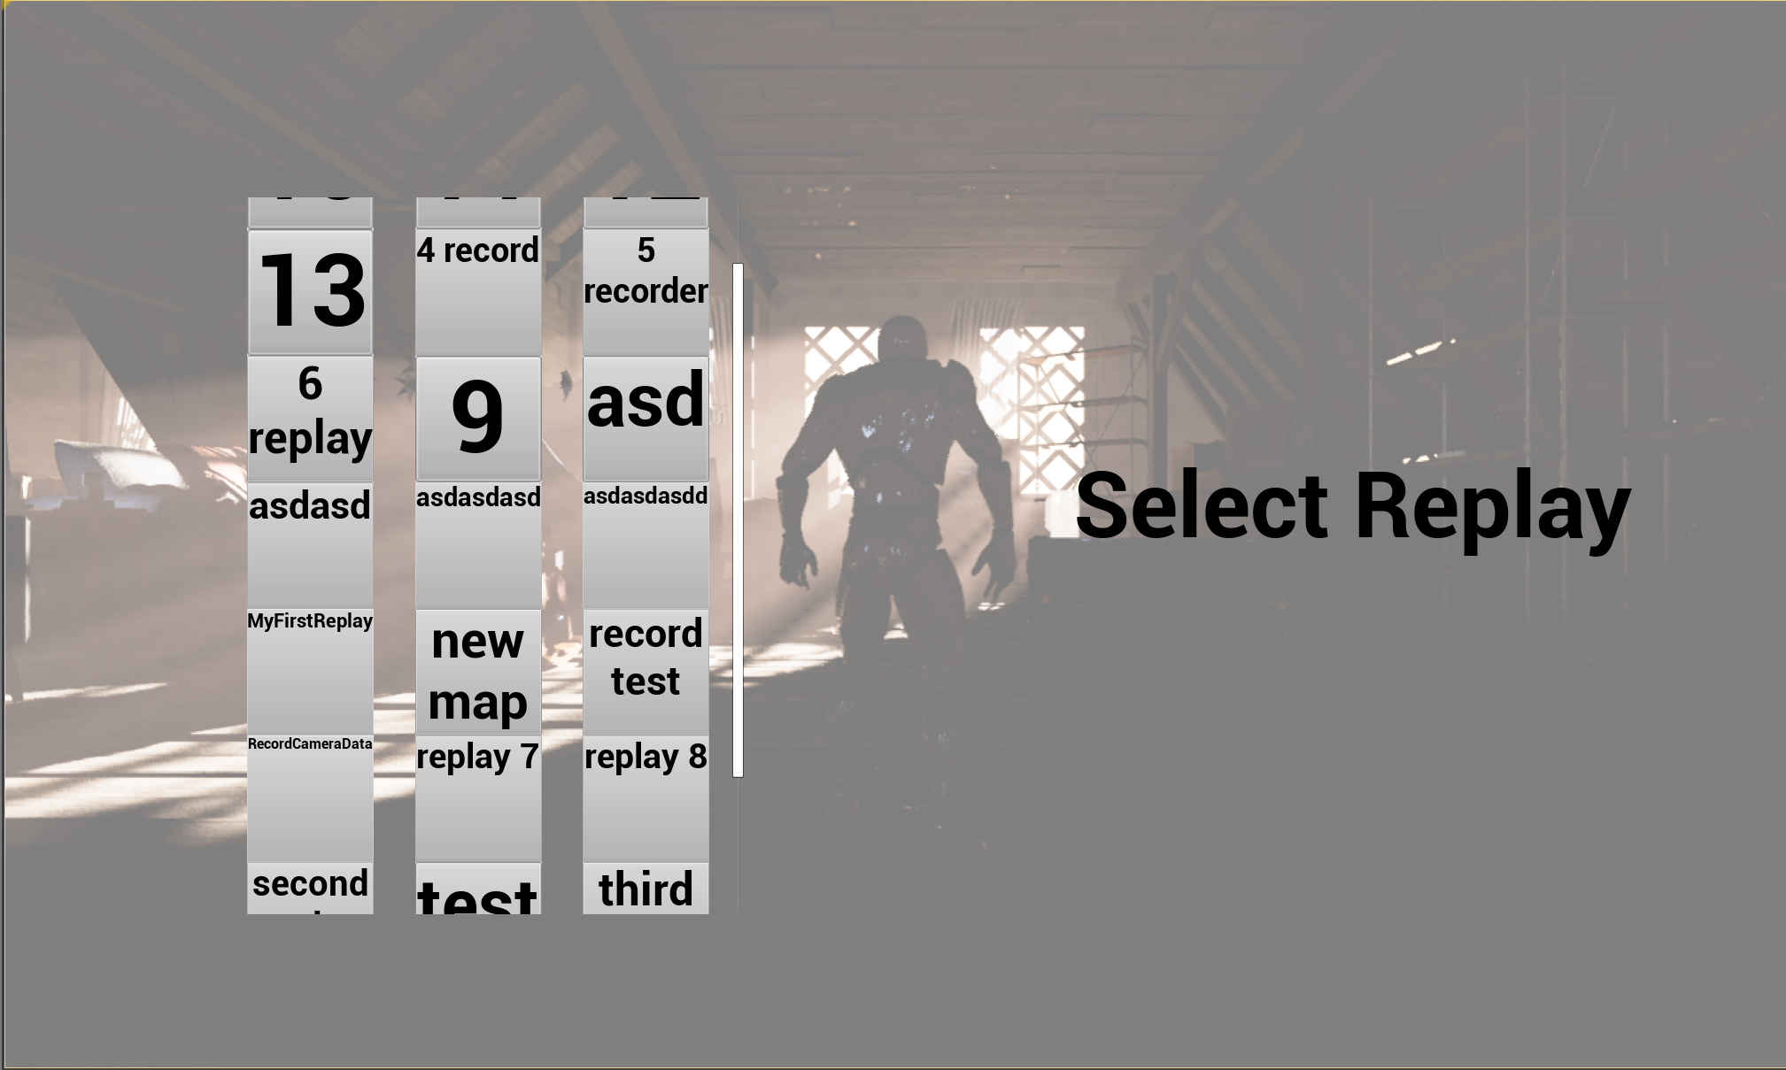
진척1. Replay시스템 UI구현
Saved/Demos폴더의 리플레이들을 시각화해서 그 중 하나의 리플레이를 선택해서 재생할 수 있는 UI구현
Saved/Demos폴더에 저장된 리플레이 파일들

Slide 5
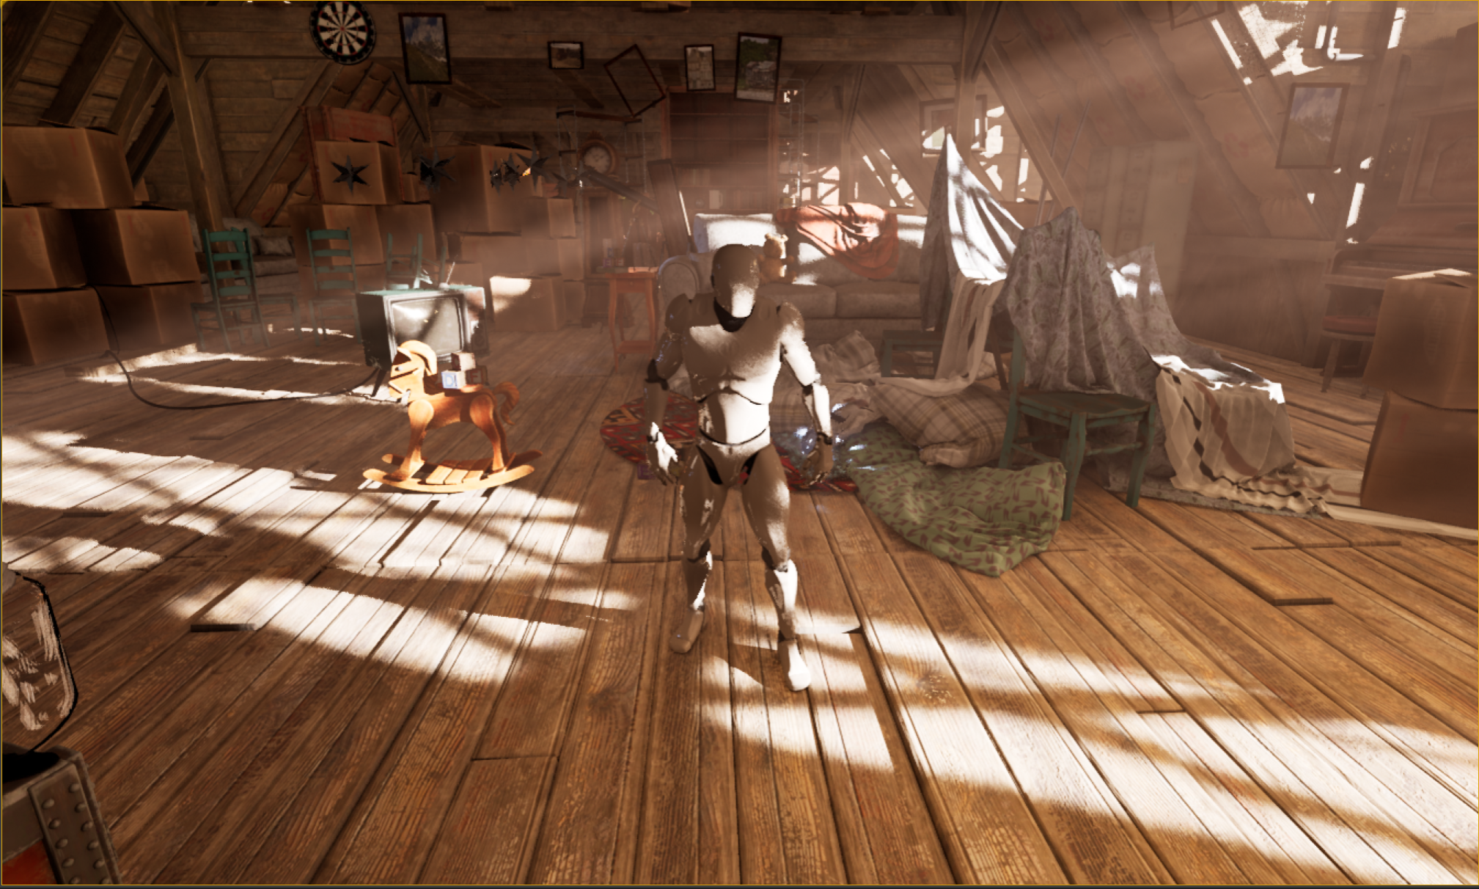
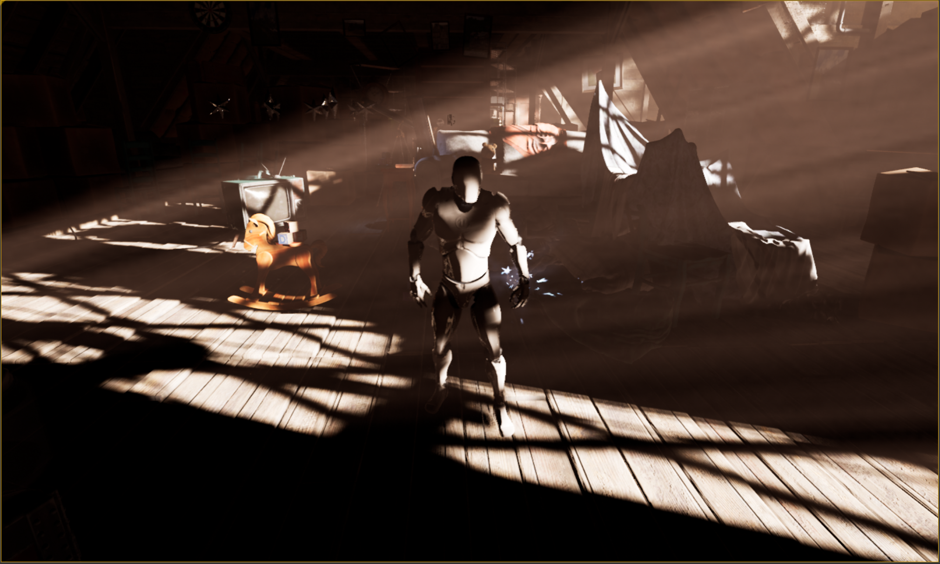
진척2. ReSTIR GI렌더링을 잘 시각화 할 수 있는 Scene 적용(Attic(다락방))
Ray Tracing Global Illumination On 스크린 샷
Ray Tracing Global Illumination Off
스크린 샷

Slide 6
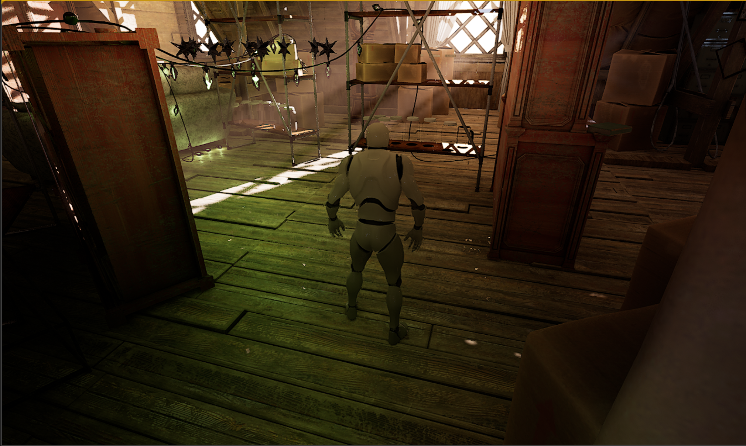
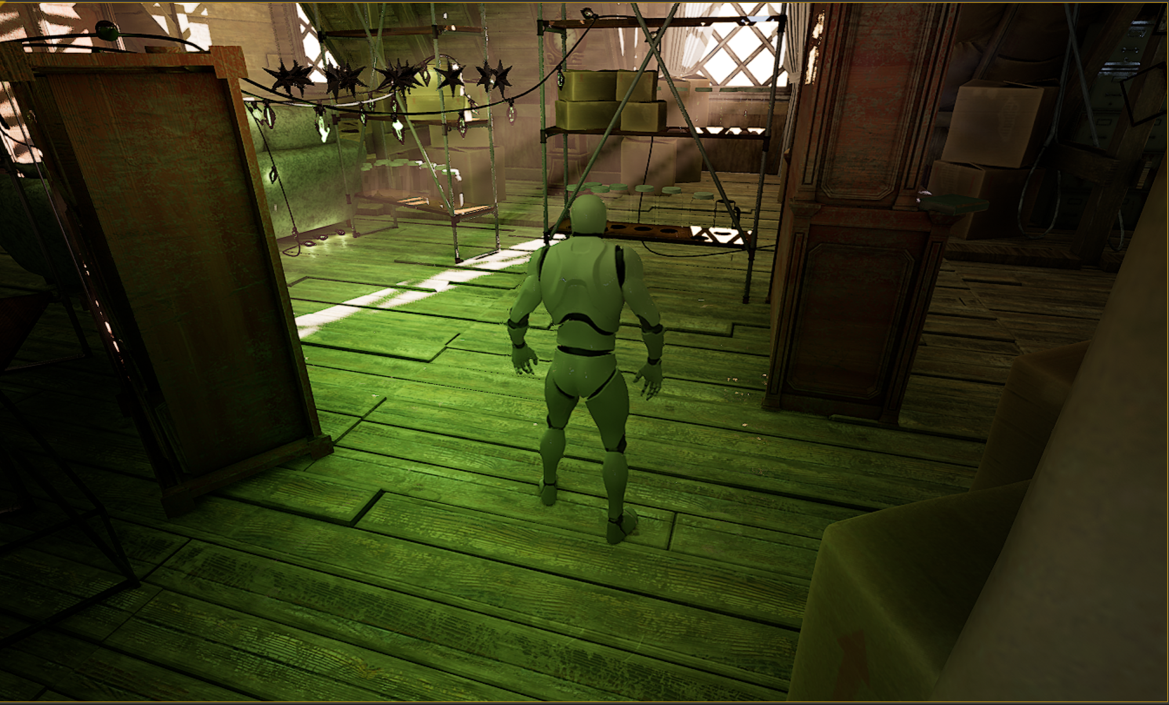
ReSTIR GI ON/OFF 시각화(Denoiser ON)
ReSTIR GI OFF
ReSTIR GI ON

Slide 7
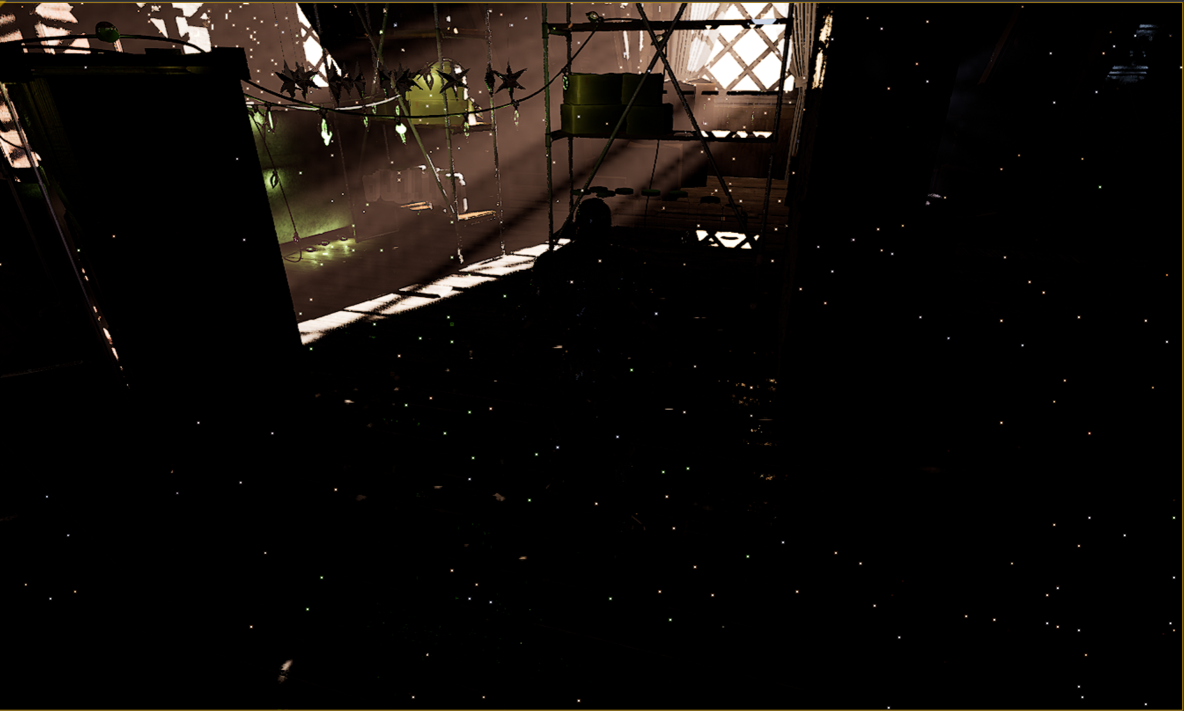
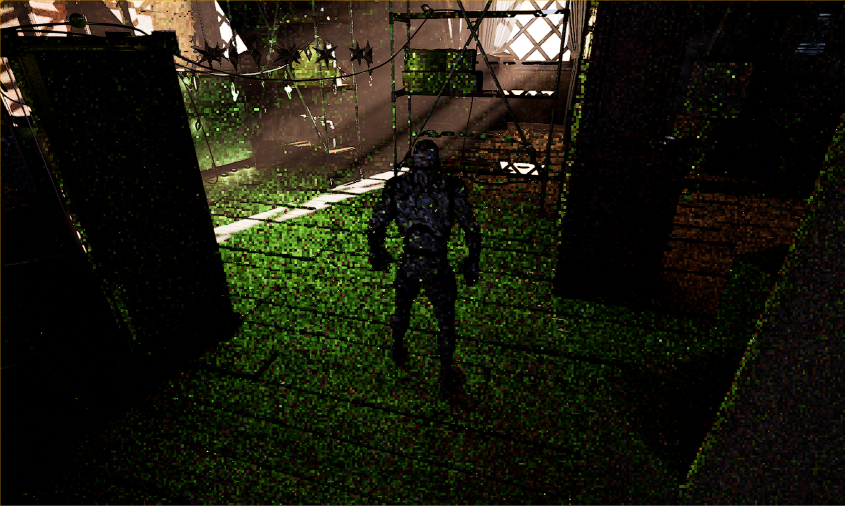
ReSTIR GI ON/OFF 시각화(Denoiser OFF)
ReSTIR GI OFF
ReSTIR GI ON
(빛이 훨씬 잘 수렴함)

Slide 8
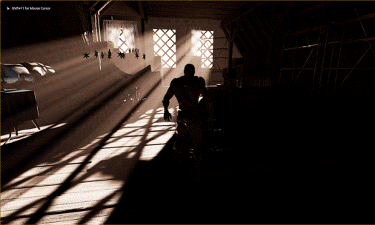
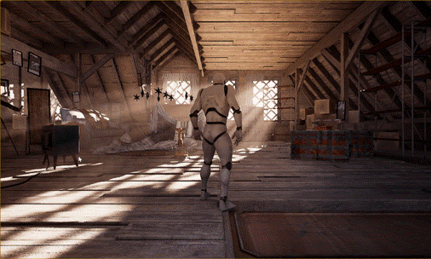
진척3. 리플레이 실행 시 ReSTIR GI 렌더링 전환
리플레이
파일 선택
녹화과정(Rasterization 렌더링)
재생과정(리플레이 시작할 때 렌더링 방식을 ReSTIR GI 간접광 방식으로 전환)

Slide 9
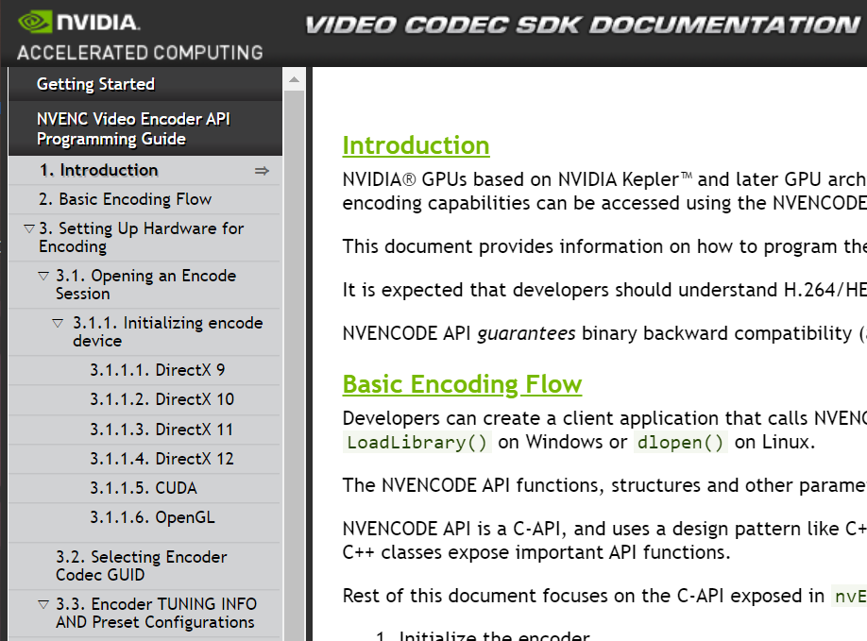
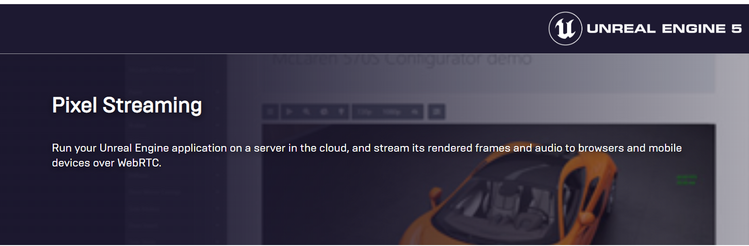
추후 계획.
.replay파일에 의해서 다시 렌더링되는 리플레이 게임화면을 .mp4같은 동영상 포맷으로 Encoding하는 기능 추가 예정 (더 정밀한 간접광 계산을 위해 픽셀당 샘플 수를 많이 했을 때, 프레임 드랍이 일어나 저 프레임(ex/10~12fps)으로 느리게 렌더링 되는 게임 화면을 고 프레임(ex/60fps 고정) 동영상으로 Encoding하는 것이 목표)
1. 언리얼에 이미 구현되어 있는 비슷한 기능이 있는지 확인 중
2. 언리얼에서 이미 구현된 기능이 존재하지 않을 시 직접 기능 구현예정(nvenc 하드웨어 인코더 이용)

Slide 10
Q & A

